Slide 1



Школа молодого руководителя: опыт успешного проекта на примере муниципального проекта "Педагогический дуэт: путь к мастерству"
Малинина Ясмина Нургаяновна,
заместитель директора МБОУ СШ № 36
Notes:
1

Slide 2


Мир SPOD
S – устойчивый
P – предсказуемый
О – простой
D – определенный

Slide 3
Мир VUCA
V – изменчивый
U – неопределенный
C – сложный
А – неоднозначный

Slide 4
Мир BANI
B – хрупкий
А – тревожный
N – нелинейный
I – непостижимый

Slide 5
Мир SHIVA
S – расщепленный
H – ужасный
I – невообразимый
V – жестокий
А – возрождающийся

Slide 6


Каким быть современному руководителю?

Slide 7


Каким быть современному руководителю?
Жесткие навыки
Мягкие навыки
Мета навыки
Профессиональные знания, компетенции, инструменты и технологии, которыми обладает человек и которые необходимы в конкретной профессии
Личностные, социально-психологические характеристики индивида, которые влияют на его успешность как в карьере, так и в повседневной жизни: креативность, стрессоустойчивость, лидерские качества, способность к организации командной деятельности
Постоянная часть человека, позволяющая добиваться поставленных целей. Это навык "высшего порядка", дающий возможность лучше понимать другие навыки и улучшать уже имеющиеся: осознанность, эмпатия, непредсказуемость, адаптивность мышления, аутентичность, интегральное восприятие и мышление
Можно наглядно представить, оценить, измерить, доказать их наличие
Крайне тяжело оценить или измерить!
Врожденные, но возможно выработать и улучшить!

Slide 8


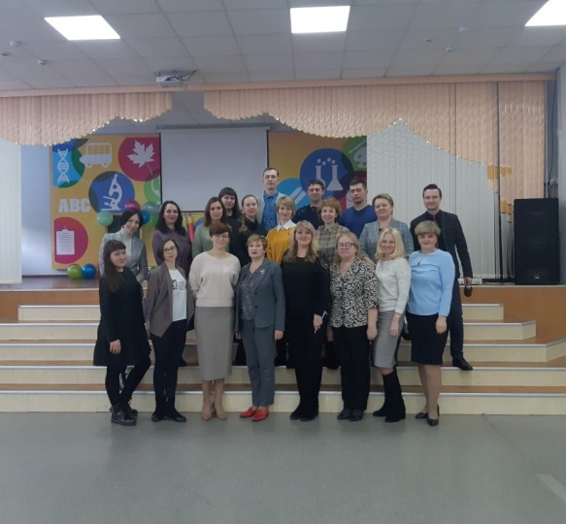
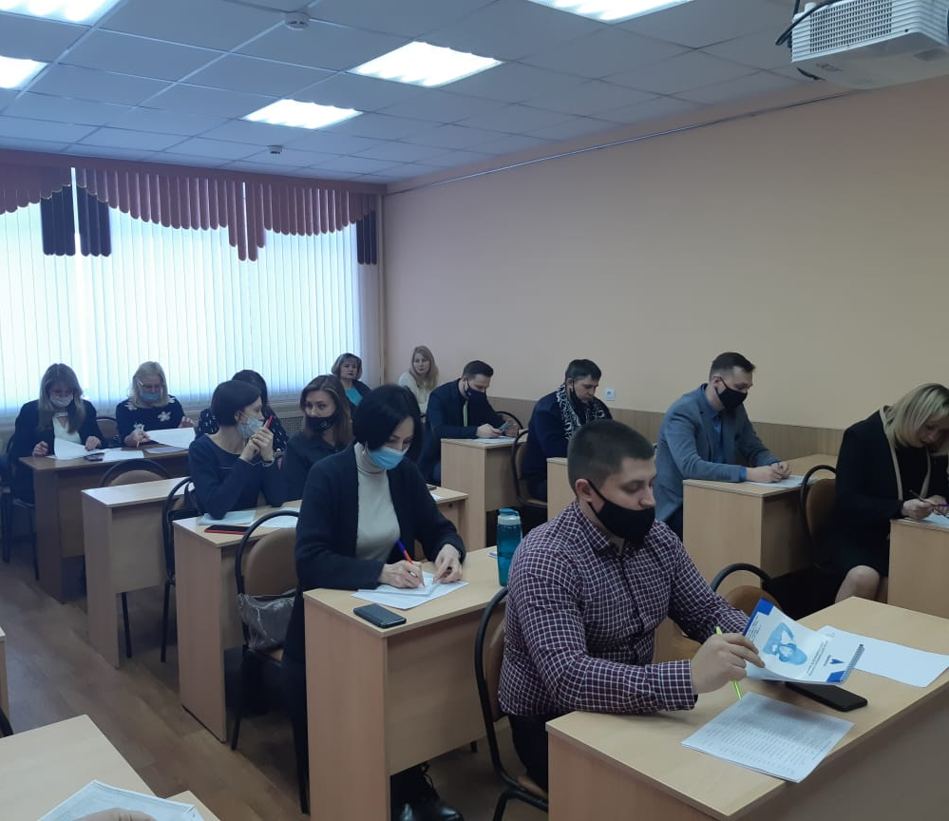
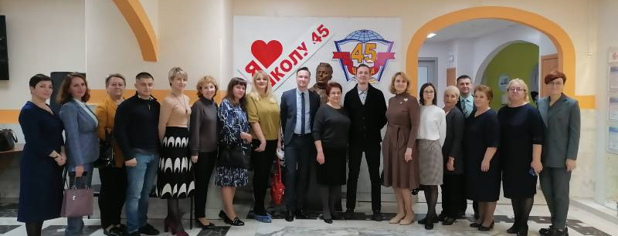
Муниципальный проект
"Профессиональный конструктор"
1
Слоган: "Эффективный руководитель – эффективная организация"
2
Сроки реализации: 01.01.2021- 31.12.2022
3
Участники:
молодые руководители – 16 человек
участники кадрового резерва – 5 человек
заместители руководителей – 19 человек
4
Итоги проекта: создание интерактивного сборника; аттестация в кадровый резерв 2 участника проекта
"
12 учреждений
35 участников
Notes:
8

Slide 9
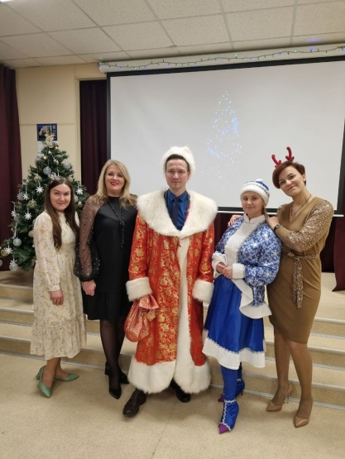
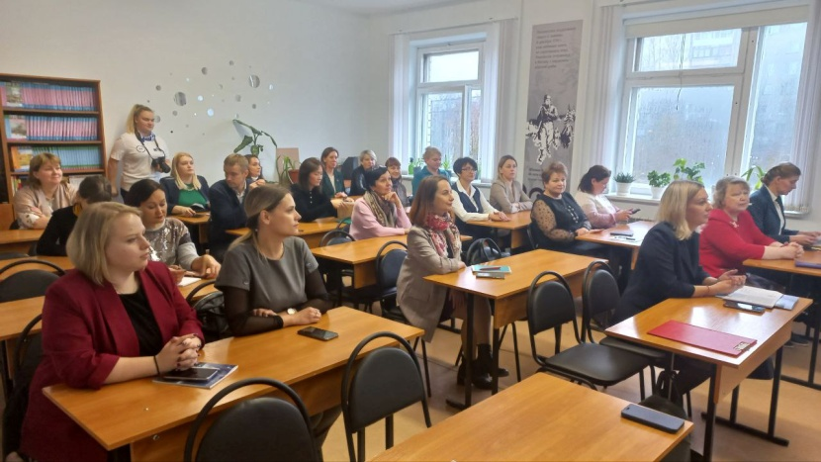
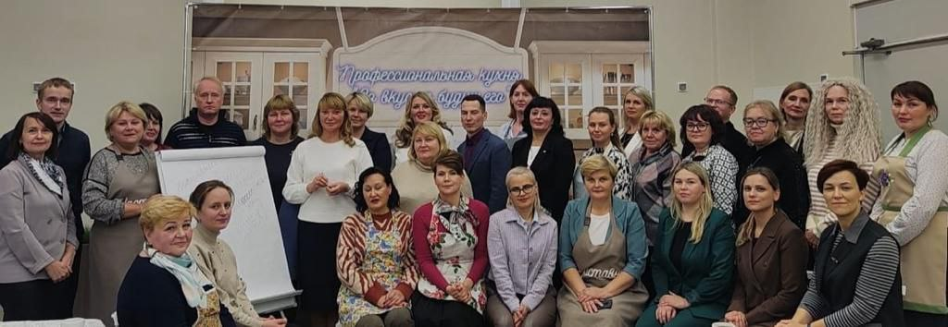
Муниципальный проект
"Управленческий капитал"
1
Слоган: "Эффективность. Обучение. Устойчивость. Прогнозируемость"
2
Сроки реализации: 01.01.2023- 31.12.2023
3
Участники:
молодые руководители – 19 человек
участники кадрового резерва – 13 человек
заместители руководителей – 37 человек
4
Результаты проекта: создание и функционирование 13 наставнических пар, аттестация в кадровый резерв 5 участников проекта
37 учреждений
69 участников
Notes:
9

Slide 10

Адаптивность
Чутье и смекалка
Осознанность и устойчивость
Эмпатия
Самосознание

Slide 11
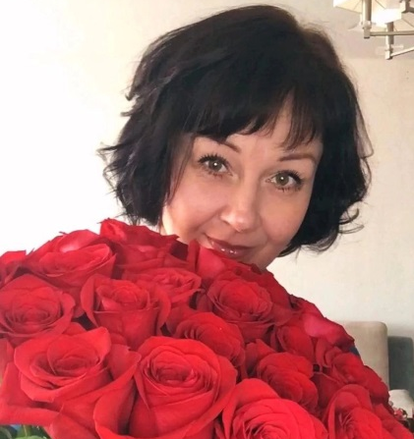
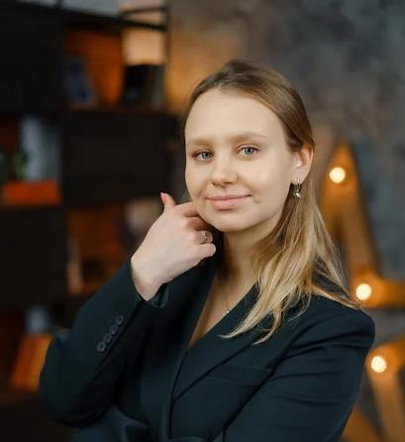
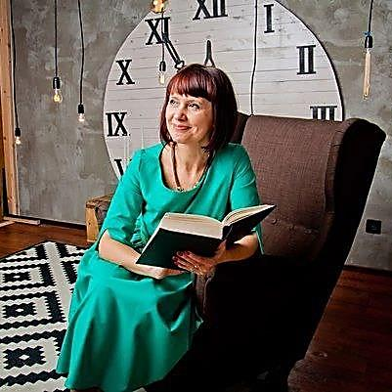

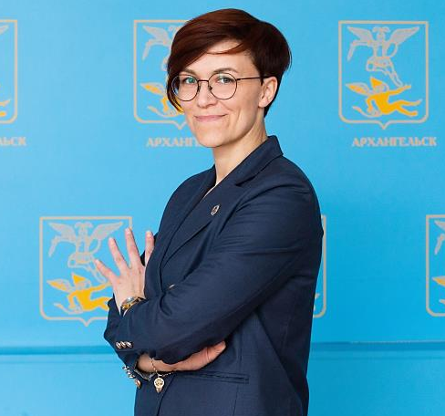
Команда муниципального проекта "Педагогический дуэт: путь к мастерству"
Лямова Е.Н., директор МБУ ДО "ЛДДТ"
Беспалова Е.А., директор МБОУ СШ № 49
Ломтева А.А., начальник отдела дошкольного образования
департамента образования г. Архангельска
Вагина Н.В., заведующий МБДОУ "Детский сад
№ 147 "Рябинушка"
Малинина Я.Н., заместитель директора МБОУ СШ № 36

Slide 12



Направления проекта
Первое направление
Второе направление
Третье направление
Проектная деятельность наставнических пар
Развитие ключевых компетенций руководителей
Информационно-методическое сопровождение

Slide 13
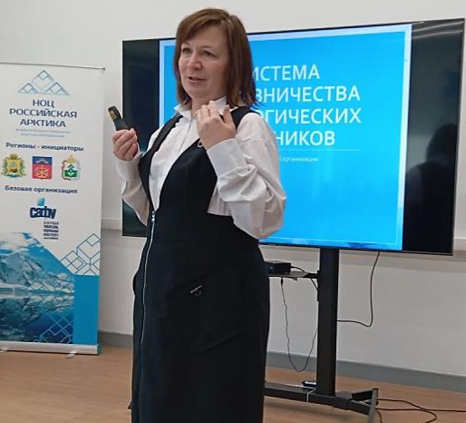
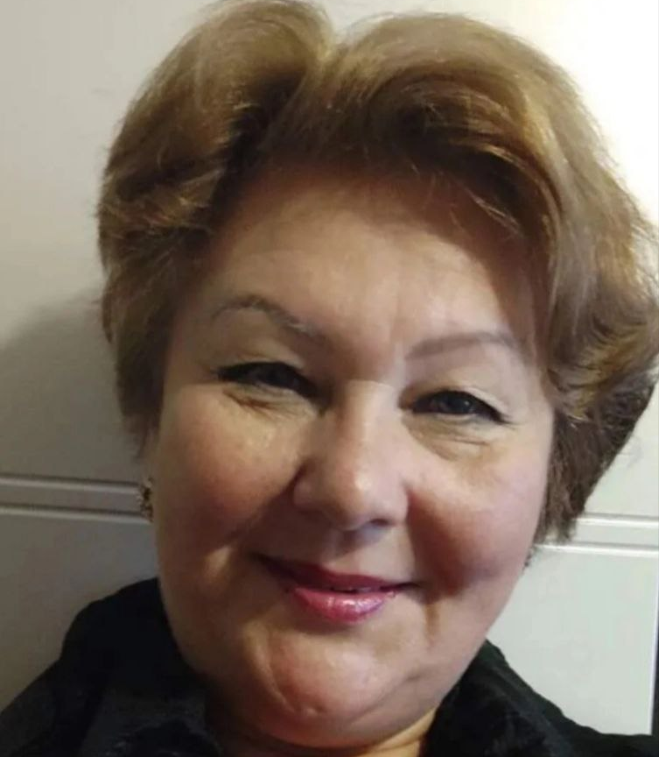

Мероприятия проекта
Ромицына Е.Г., к.п. наук, методист, педагог-психолог МБУ Центр "Леда"
Семинар "Нормативно-правовое обеспечение наставничества"
Нормативно-правовое сопровождение наставнической деятельности
Панкратова Г.В., старший преподаватель кафедры педагогики и психологии АО ИОО
Наставничество в форме "педагог – педагог" - практические советы
Вагина Н.В., заведующий МБДОУ "Детский сад
№ 147 "Рябинушка"
Игры на командообразование

Slide 14
Чек-лист проекта
1. Задание № 1 "Знакомство"
2. Фото, видео отчет о выполнении задания
3. Выбор и создание "проектной мастерской"
1. Представление
итогов выполнения задания № 1
2. Задание № 2 "Совместное мероприятие"
3. Определение потенциальных участников конкурсов профессионального мастерства
1. Представление итогов выполнения задания № 2
2. Задание № 3 "Устойчивое взаимодействие"
3. Встреча членов "проектной мастерской"
1. Представление итогов выполнения задания № 3
2. Подведение итогов реализации муниципального проекта
Педагогический дуэт: путь к мастерству
Notes:
14

Slide 15
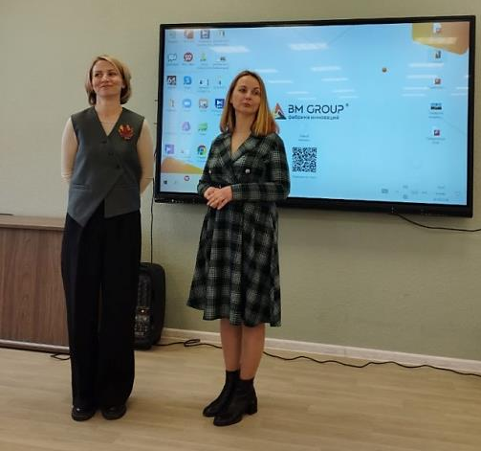
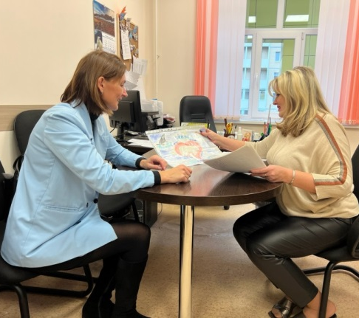
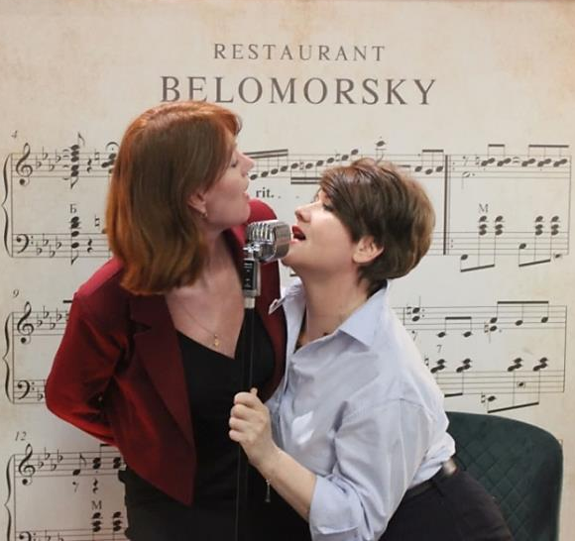
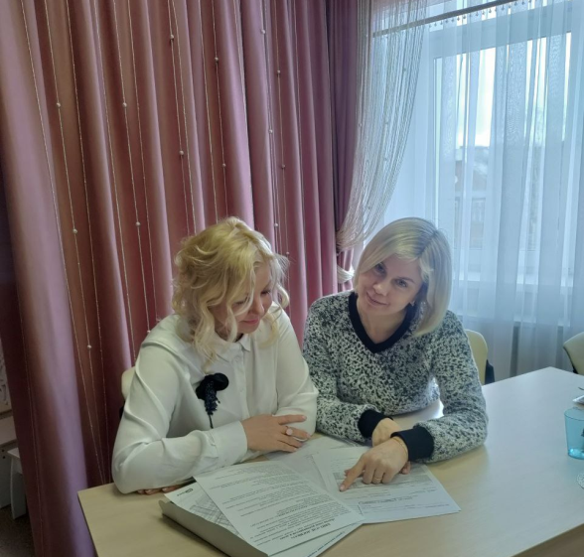
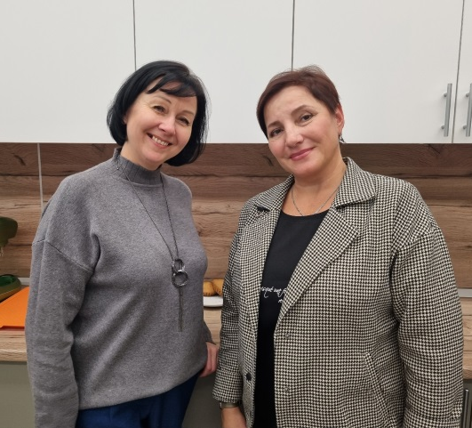
Мероприятия проекта
МБДОУ Детский сад № 6+МБДОУ Детский сад № 132 = проект по патриотическому воспитанию
МБОУ СШ
№ 2+МБОУ СШ
№ 60 = Школа актива (РДДМ)
МАДОУ Детский сад
№ 157+МБДОУ Детский сад
№ 103 = экологический марафон
МБОУ СШ
№ 36+МБУ ДО "ЛДДТ" = наставнический проект
МБДОУ Детский сад
№ 118 +МБДОУ
Детский сад № 121= составление рабочего календаря

Slide 16
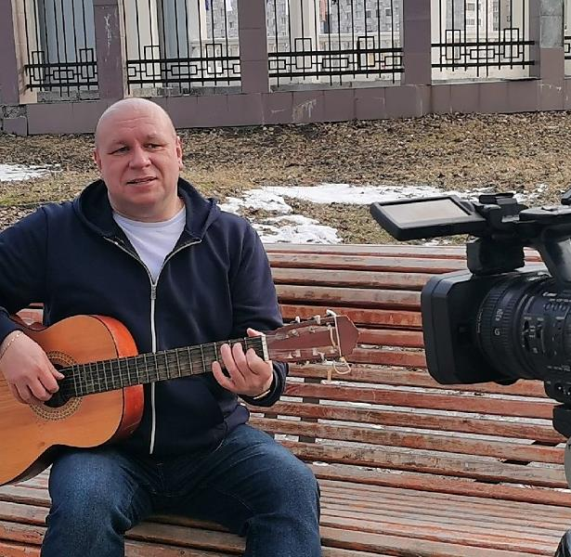

Мероприятия проекта
Мастер-класс
"Мы вместе!"
Сопилова Е.В.,
руководитель Центра карьеры и коучинга, карьерный коуч
Мастер-класс по самопрезентации
Незговоров С.В.,
старший преподаватель кафедры журналистики, рекламы и связей с общественностью (САФУ)
Мастер-класс по раскрытию потенциала личности

Slide 17
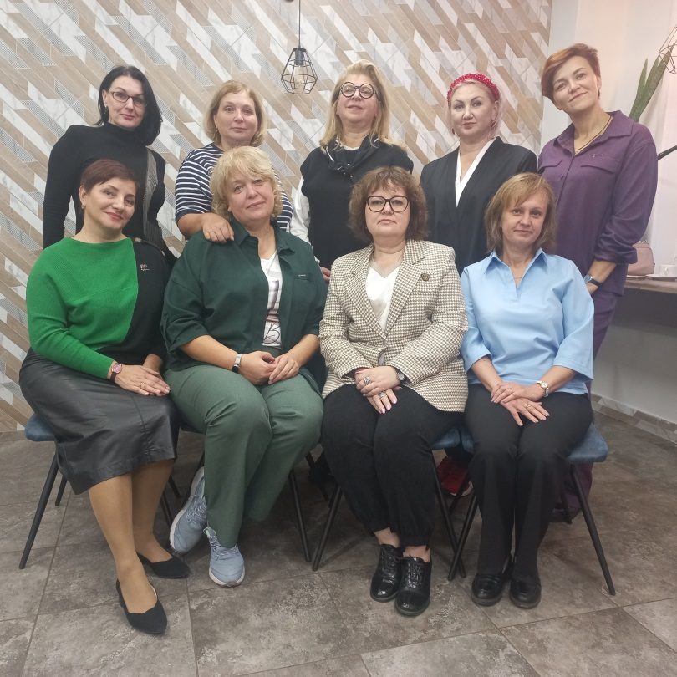
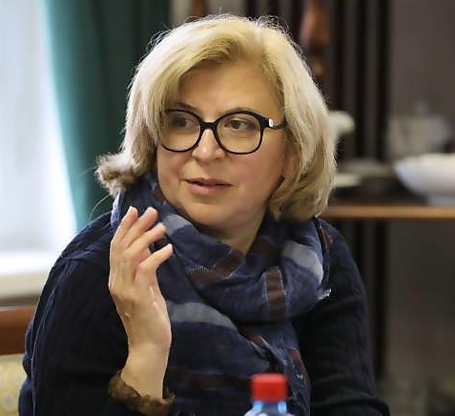
Мероприятия проекта
Супервизия помогающих профессий
Метод прояснения профессиональных ситуаций
Метод, форма, средство повышения квалификации специалистов
Метод ожиданий в отношении
друг друга
Технология выживания специалистов помогающих профессий
Метод профилактики и коррекции эмоционального выгорания
Булыгина Т.Б., к. пс. наук, доцент кафедры психологии, Высшая школа педагогики, психологии и физической культуры САФУ

Slide 18
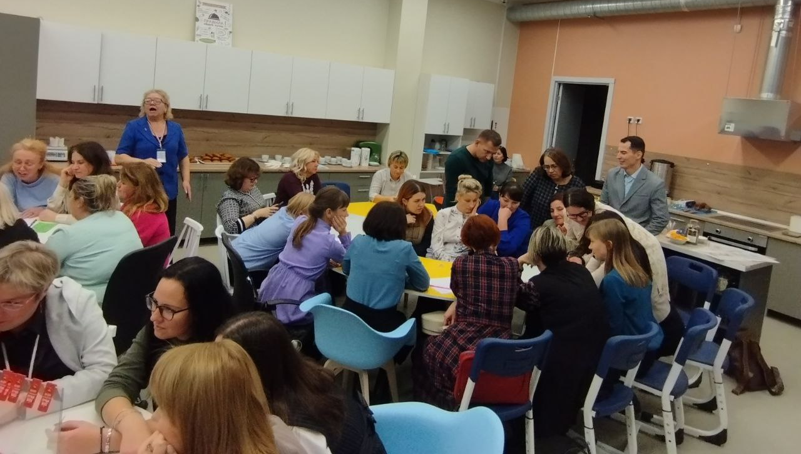
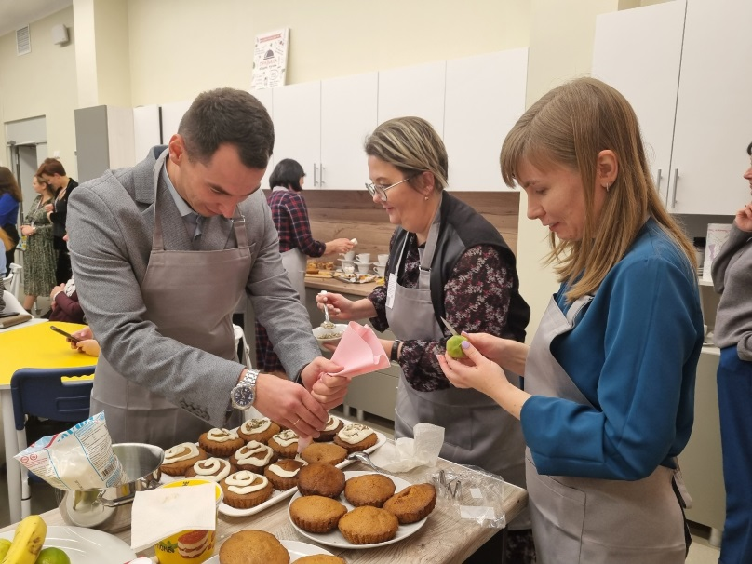
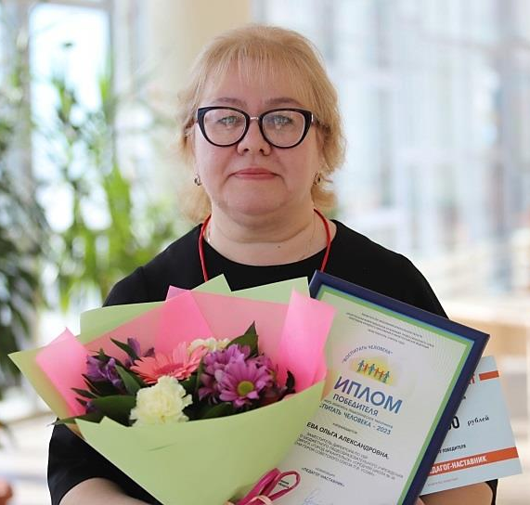
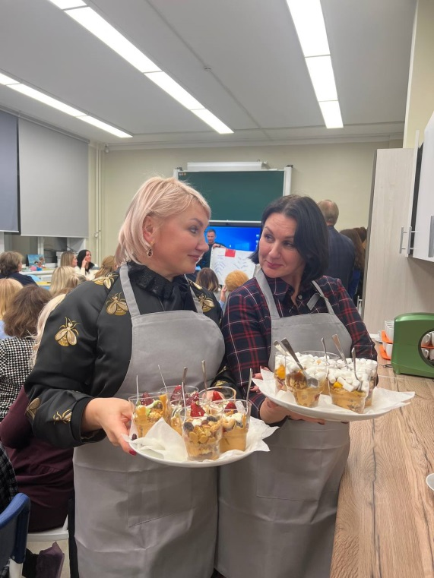
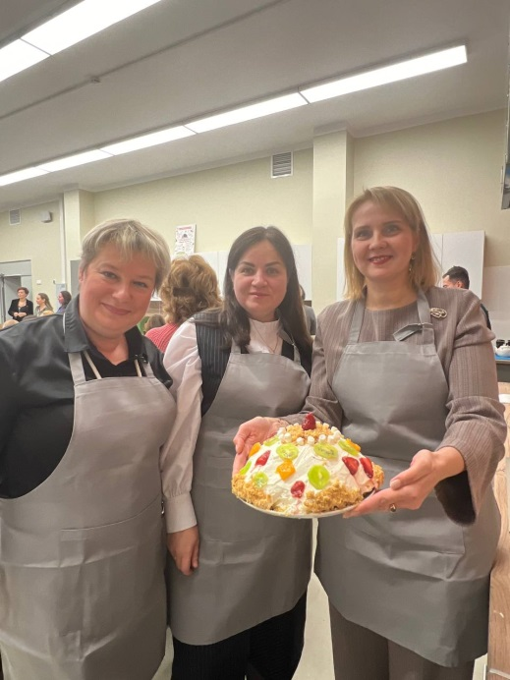
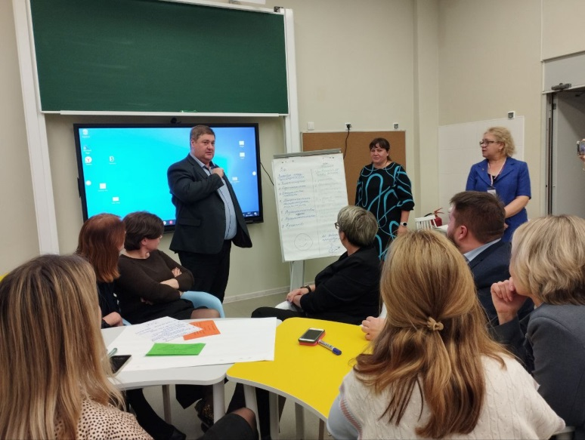
Мероприятия проекта
Профессиональная кухня
"Советы от шефа"
Коптева О.А., директор МБОУ СШ № 1, шеф

Slide 19
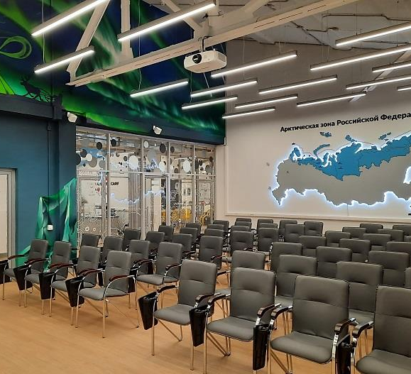
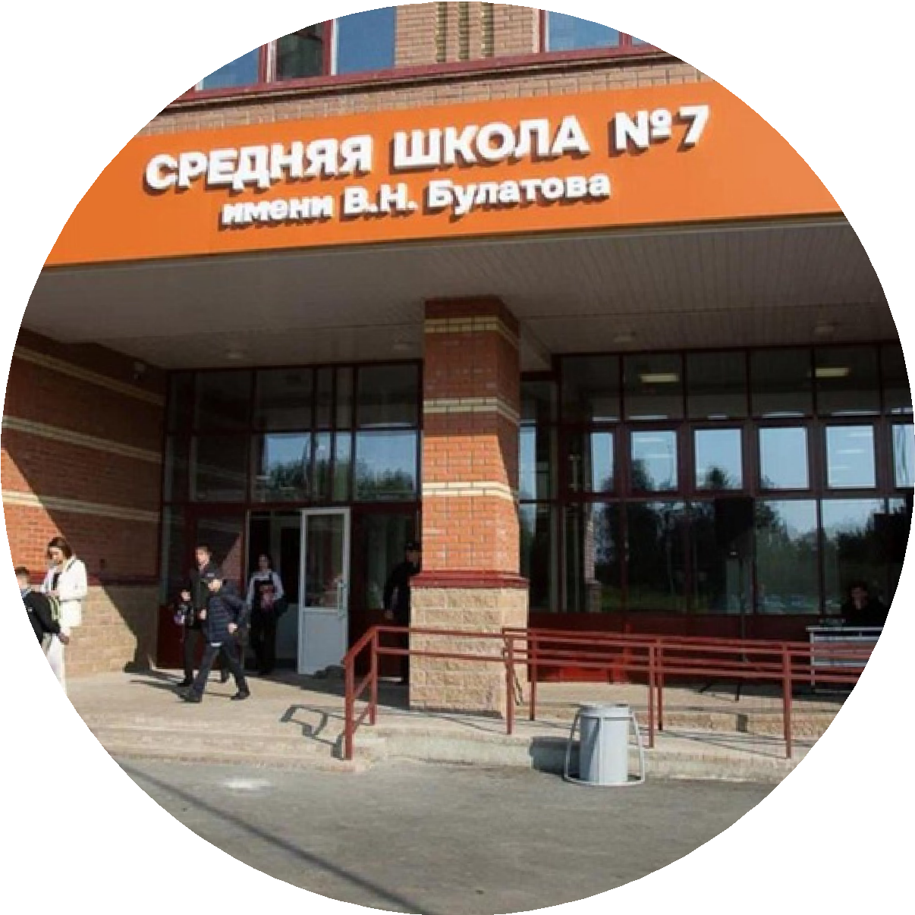
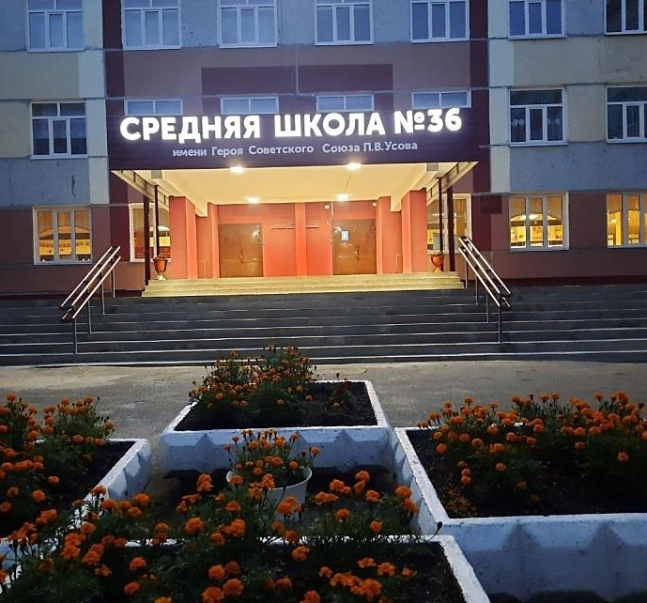
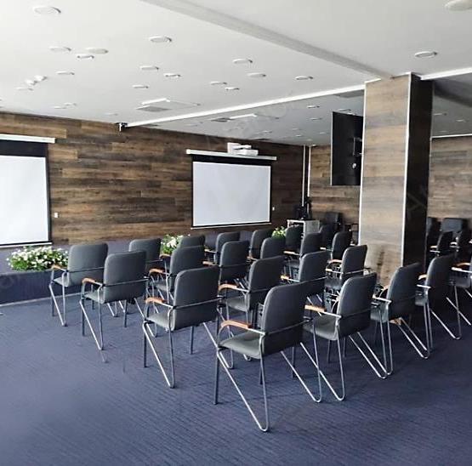
Образовательная среда
Точка кипения САФУ
МБОУ СШ № 36
МБОУ СШ № 7
Агентство регионального развития

Slide 20
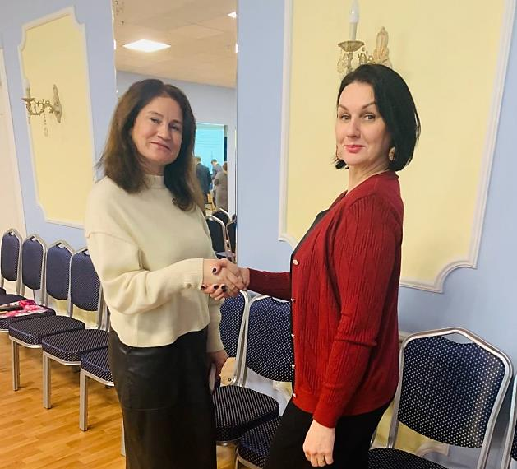


Секрет успешного проекта
Двигаясь к своей цели, нужно обязательно влюбиться в сам процесс движения, иначе дойти до цели будет невероятно сложно, а зачастую — просто невозможно
Границы
Команда
Цели и задачи
Интересный и нужный проект. Помогает избежать профессионального одиночества и беспомощности. В процессе участия получилось по-новому посмотреть на коллег и узнать себя с неожиданной стороны. Роль участия в проекте не так уж и важна: и наставники, и наставляемые взаимно обогатились новыми знаниями, эмоциями, впечатлениями.
Лозиняк Ю.С., директор МБОУ
СШ № 20, участник проекта
Процесс и ресурсы
Мотива
ция

Slide 21

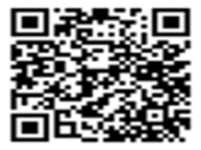
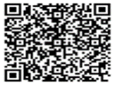








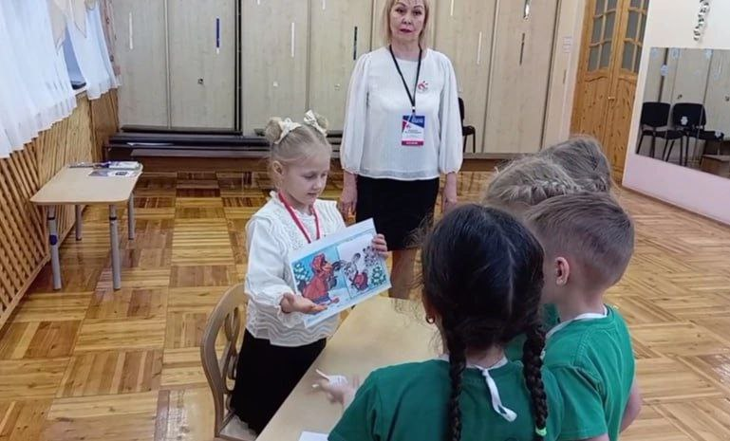
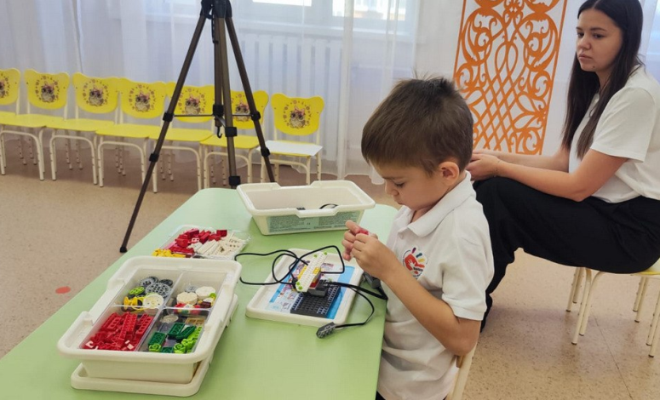
Муниципальный проект "ДетиПрофи"
В профессию с детства!
Региональный уровень
Ранняя профориентация – система мероприятий, направленных на профессиональную ориентацию детей младшего школьного и дошкольного возраста, и навигацию по существующим профессиям и профессиональным областям, подготовку к выбору профессии
с 2021 года
"Лесное дело" "Экология"
"Дошкольное воспитание"
"Мультипликация""
"Музыкальный руководитель", "Туризм"
"Физическая культура, спорт и фитнес"
20 учреждений
4883 воспитанника
родителей
педагогов
15 компетенций
Межрегиональный уровень

